Slide 1
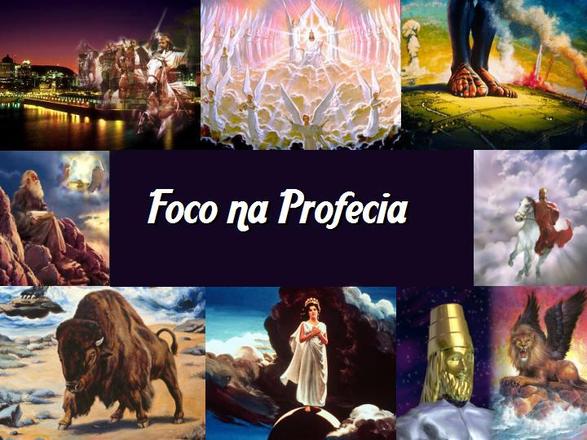

Slide 2
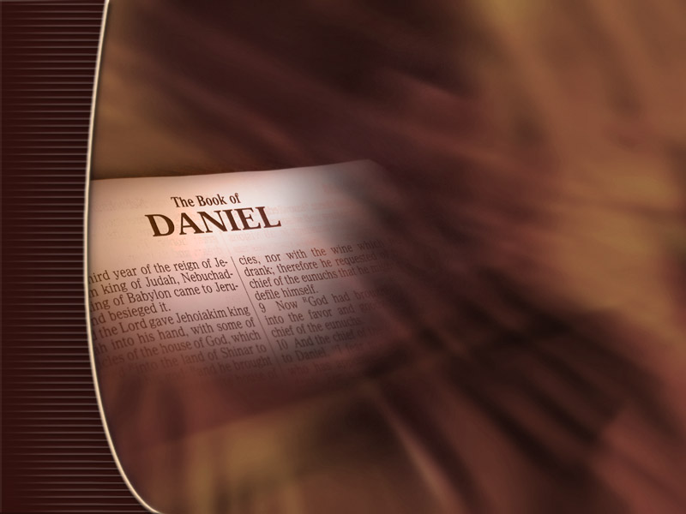
Foco na Profecia – 3 Foco Sobre Daniel

Slide 3
Correndo Para o Lado Errado Daniel 5 e 6

Slide 4
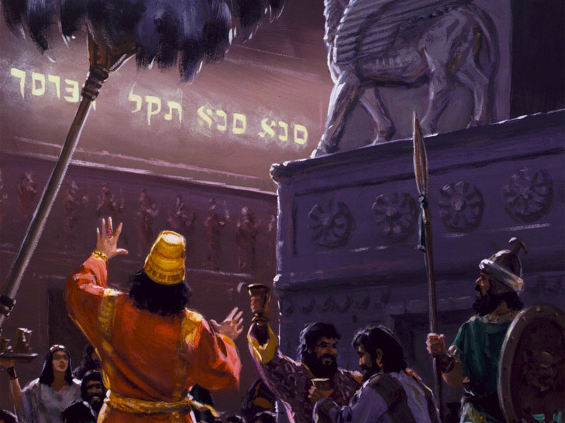
Um transigente rei está festejando animadamente durante uma noite, mas uma estranha mensagem interrompe a festança...

Slide 5
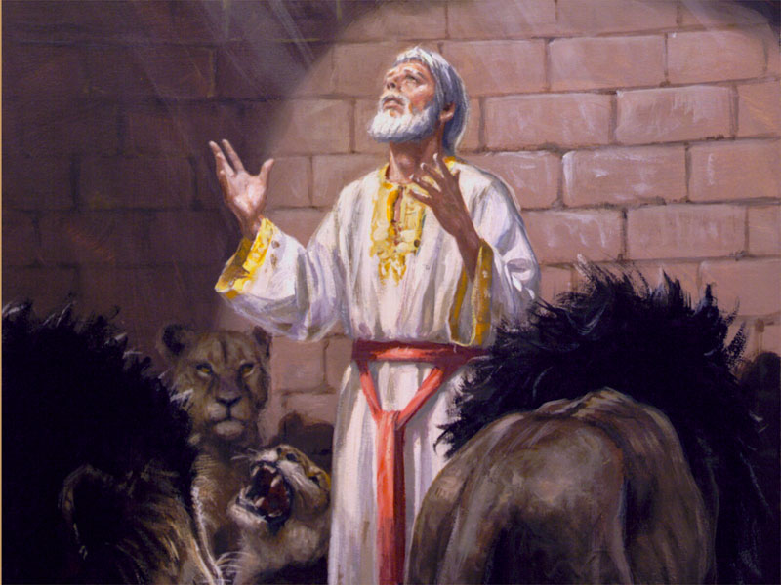
...Posteriormente Daniel é sentenciado a perecer na cova dos leões.

Slide 6
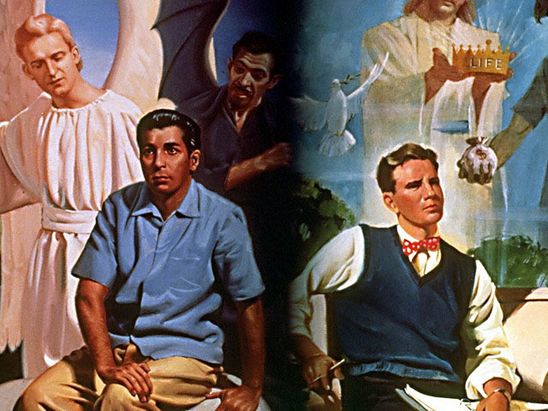
No campo da vida, há somente dois caminhos. Corremos rumo à redenção ou à destruição eterna.

Slide 7
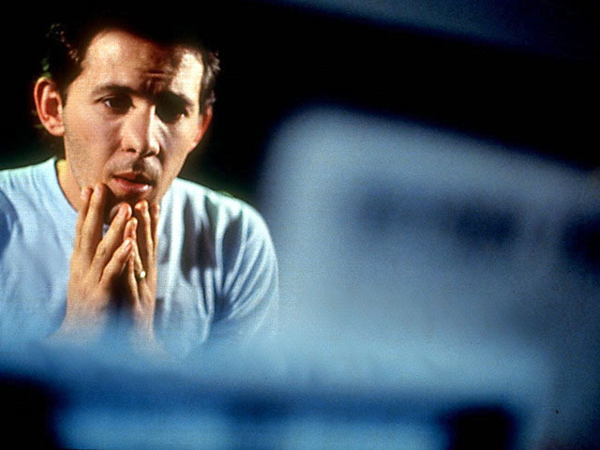
Mas quão terrível será chegar ao fim e descobrir que fizemos tudo por nada; que corremos para o lado errado, longe de Jesus e de Sua cruz.

Slide 8
Daniel, capítulo 5, versos 5 e 6, nos conta a história de dois indivíduos correndo na vida em direções opostas. Daniel corria continuamente na direção de Deus, com quem estava comprometido.

Slide 9
Um rei por nome Belsazar estava deslizando e escorregando na direção de Satanás. Os resultados dessas duas escolhas nos provêem lições sobre as quais meditar.

Slide 10
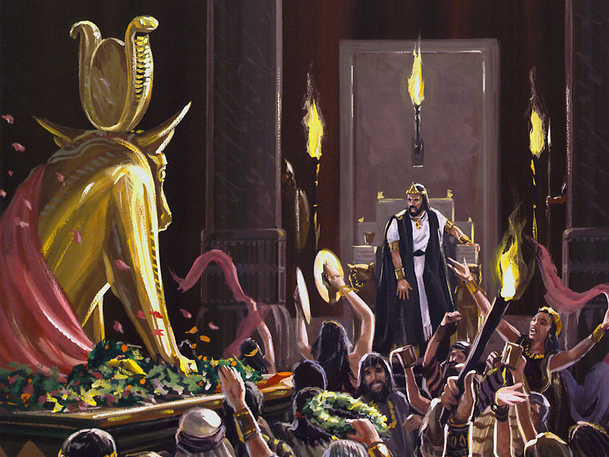
Belsazar, um parente de Nabucodonosor, reinou em Babilônia. Em 12 de outubro de 539 a.C., ele decidiu dar uma festa em seu palácio.

Slide 11
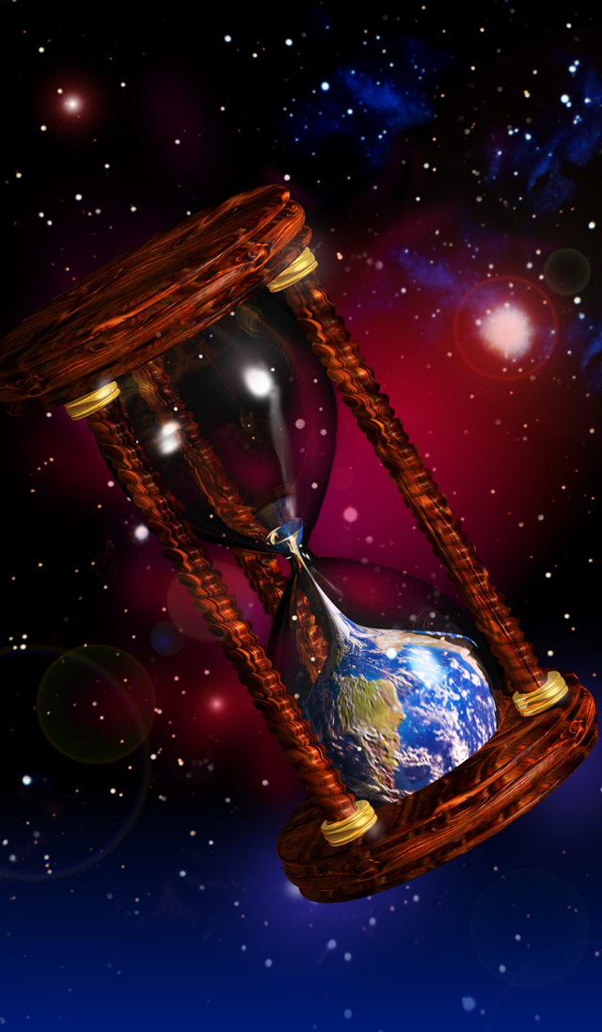
Haviam-se passado trinta e três anos desde a morte de Nabucodonosor. A idade de ouro de Babilônia estava declinando sob seu incompetente sucessor. Agora, para esse império, a areia da ampulheta estava quase se esgotando.

Slide 12
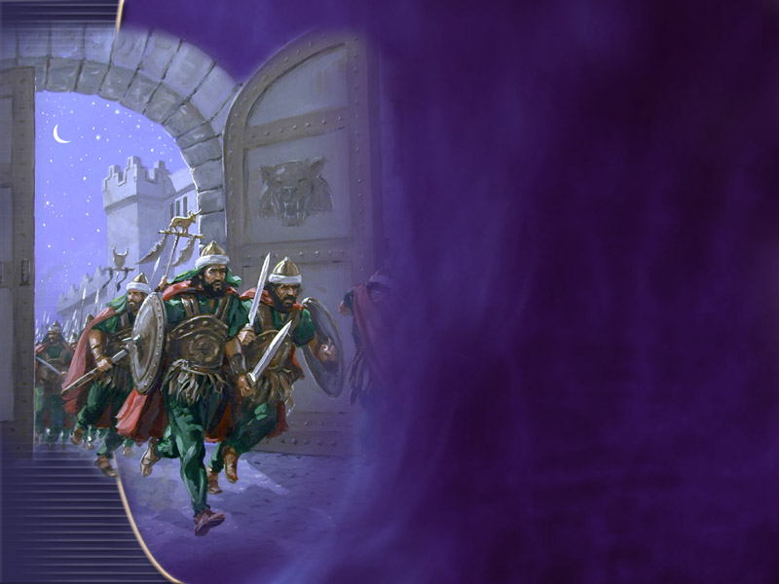
Quando Belsazar e seus convidados cambaleavam embriagados, algo horrendo estava acontecendo do lado de fora da cidade. Dario, o medo, sob o manto da escuridão, cercou Babilônia com seu exército. A capital estava em suas mãos.

Slide 13
Essa seria a conquista final na campanha que os medos e persas empreenderam por algum tempo. Além disso, o colaborador mais direto de Dario, Ciro o grande, estava conquistando mais e mais territórios babilônicos.

Slide 14
Belsazar continuava festejando nesse momento de grande perigo, porque achava que sua cidade era inexpugnável. Ninguém poderia penetrar os poderosos muros de Babilônia...

Slide 15
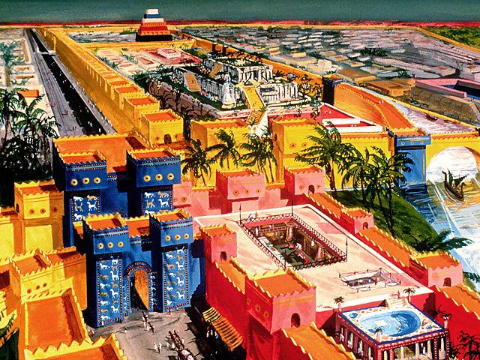
Seus portões elevavam-se bem acima no nível do chão; seus armazéns estavam abarrotados de alimentos, e o rio Eufrates, fluindo pelo meio da cidade, provia suplemento certo de água.

Slide 16
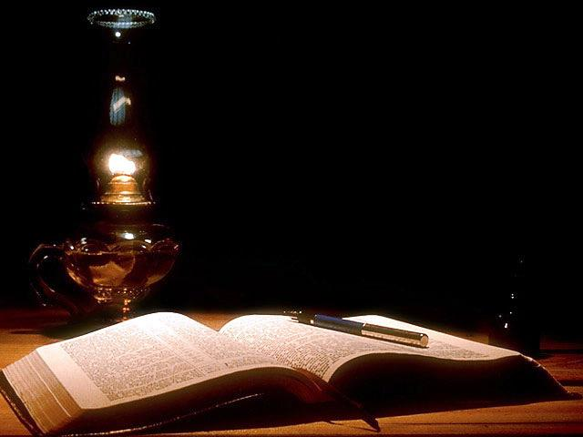
Em meio às festividades de Belsazar, o que ele ordenou que seus servos fizessem? (Daniel 5:2)

Slide 17
Em meio às festividades de Belsazar, o que ele ordenou que seus servos fizessem? (Daniel 5:2) Mandou trazer os utensílios de ouro e prata do templo.

Slide 19
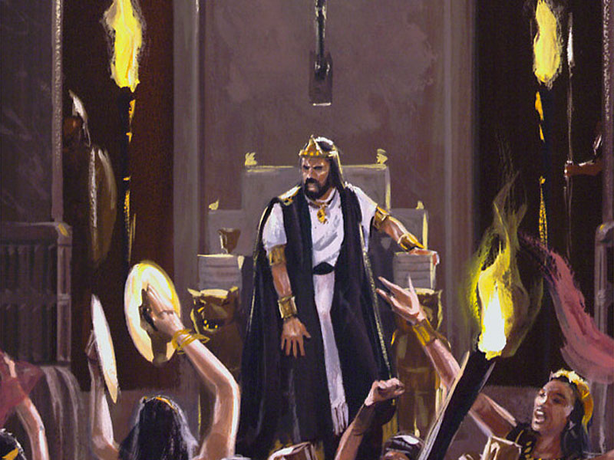
Belsazar sabia o que era certo. Ele voltou as costas para Deus e escolheu correr para o lado errado na vida. Correu para longe de Deus.

Slide 20
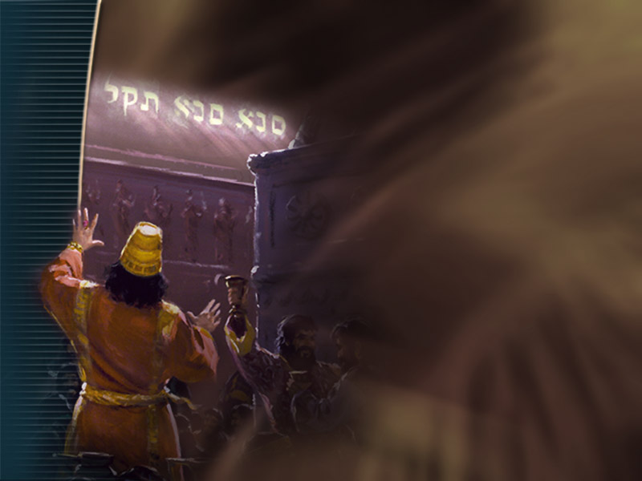
O verso 5 nos diz que algo apareceu naquela mesma hora. O que foi?

Slide 21
O verso 5 nos diz que algo apareceu naquela mesma hora. O que foi? Dedos de mão.

Slide 22
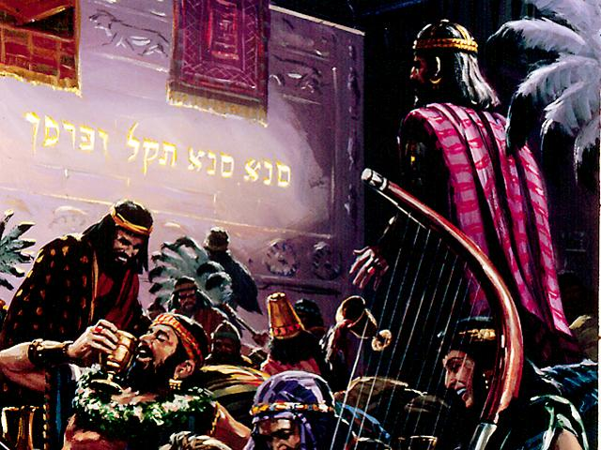
O que aquilo fez?

Slide 23
O que aquilo fez? Escreveu na parede.

Slide 24
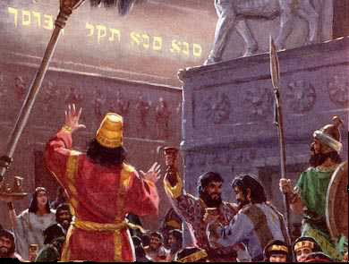
Qual foi a reação física do rei? (verso 6)

Slide 25
Qual foi a reação física do rei? (verso 6) “Se mudou o semblante, os seus pensamentos o turbaram, as juntas dos seus lombos se relaxaram e os seus joelhos batiam uns nos outros.”

Slide 26
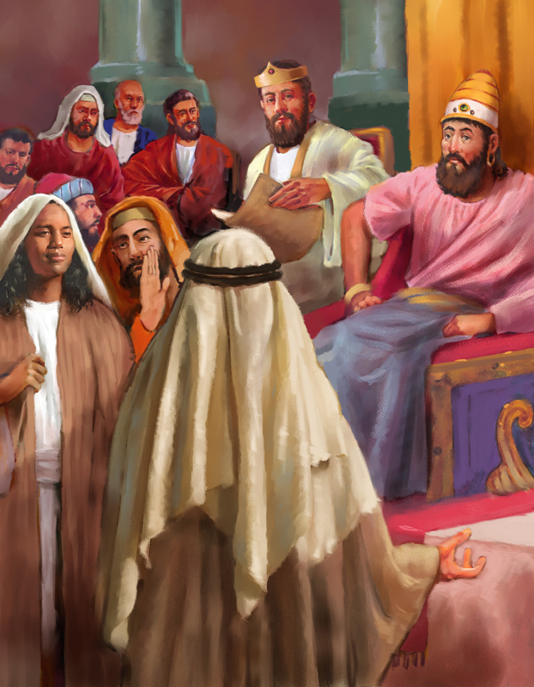
Belsazar chamou os sábios para interpretar o que estava escrito na parede. Mas eles não puderam explicar a estranha inscrição. Relatos do que estava ocorrendo se espalharam pelo palácio...

Slide 27
...Quando as novas chegaram ao conhecimento da rainha, ela se dirigiu rapidamente ao salão onde antes a ruidosa festa havia cessado. Avaliando rapidamente a situação, ela aconselhou que Belsazar chamasse Daniel para interpretar o texto.

Slide 28
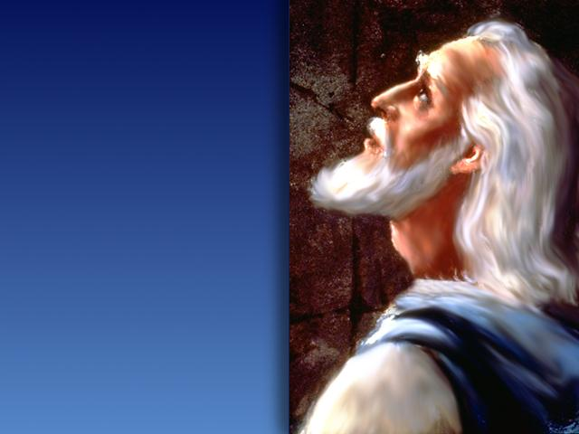
Quando Daniel chegou, o rei prometeu cobri-lo de presentes e torná-lo o terceiro homem no comando de seu reino, se ele pudesse revelar o que aquelas palavras significavam.

Slide 29
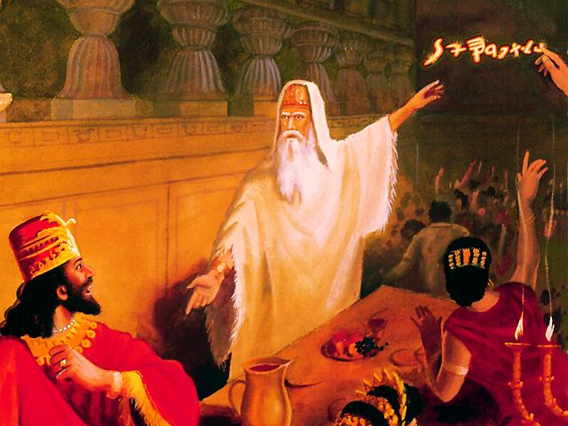
Como Daniel respondeu? (verso 17)

Slide 30
Como Daniel respondeu? (verso 17) Não aceitou os presentes, mas interpretou a escrita...

Slide 31
Qual foi o erro fatal de Belsazar? (verso 22)

Slide 32
Qual foi o erro fatal de Belsazar? (verso 22) O orgulho.

Slide 33
Há uma linha invisível que não podemos cruzar sem sofrer sérias conseqüências. Vem o tempo quando todos os seres humanos terão decidido seus destinos.

Slide 34
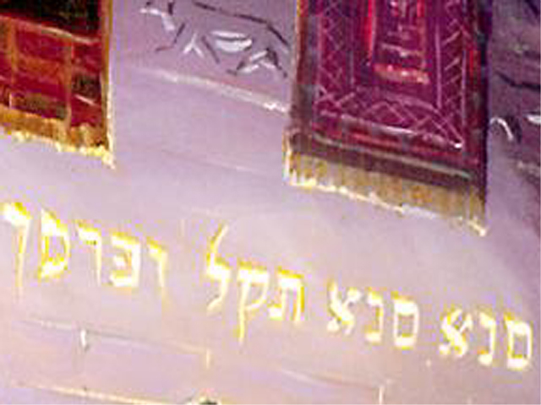
Leia os versos 25-28. Qual era o significado da mensagem gravada na parede do palácio, enviada diretamente da parte de Deus?

Slide 35
MENE

Slide 36
MENE “Contou Deus o teu reino e deu cabo dele.”

Slide 37
TEKEL

Slide 38
TEKEL “Pesado foste na balança e achado em falta.

Slide 39
PERES (UFARSIN)

Slide 40
PERES (UFARSIN) “Dividido foi o teu reino e dado aos medos e aos persas.”

Slide 41
O que aconteceu mais tarde, naquela noite? (verso 30)

Slide 42
O que aconteceu mais tarde, naquela noite? (verso 30) Belsazar foi morto.

Slide 43
Os historiadores nos contam que na mesma noite da festa, os medos sitiaram Babilônia e reduziram o nível das águas do Eufrates. Eles desviaram seu fluxo para um canal que haviam cavado silenciosamente...

Slide 44
Os soldados de Dario caminharam pelo leito do rio, passando sob os muros da cidade e espalhando-se pelas ruas.

Slide 45
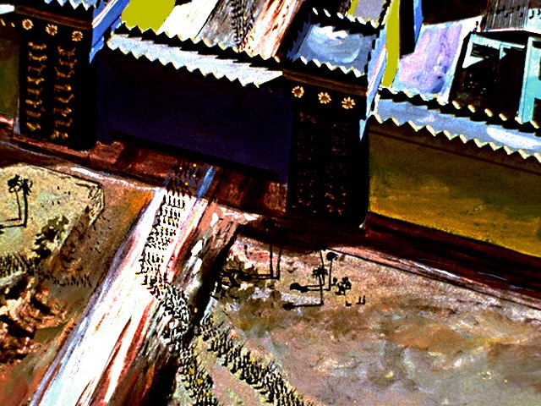

Slide 46
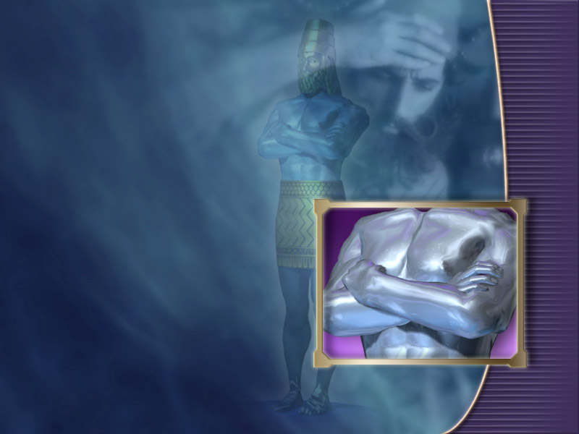
Rapidamente eles dominaram os guardas e a Medo-Pérsia substituiu Babilônia como o próximo império mundial. Isso aconteceu justamente como delineado na profecia de Daniel capítulo dois. A cabeça de ouro deu lugar ao peito e braços de prata.

Slide 47
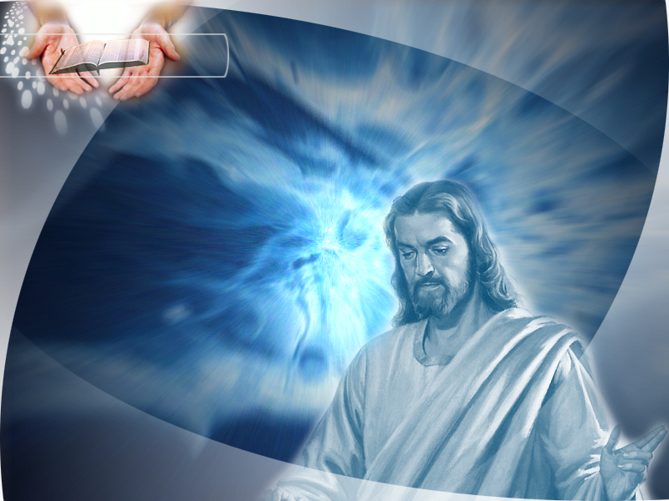
Há uma linha invisível que não podemos cruzar sem sofrer sérias conseqüências. Algumas vezes Deus é obrigado a dizer: Basta! A Bíblia nos dá exemplos:

Slide 48
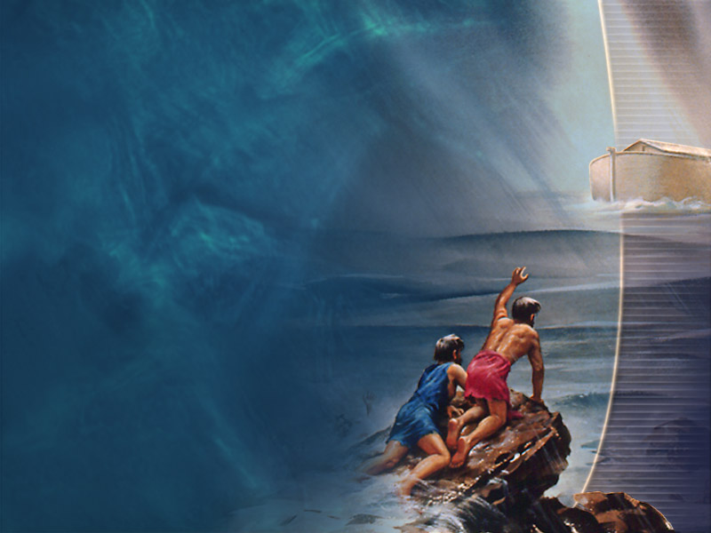
Isso ocorreu nos dias de Noé, quando um dilúvio varreu o mundo.

Slide 49
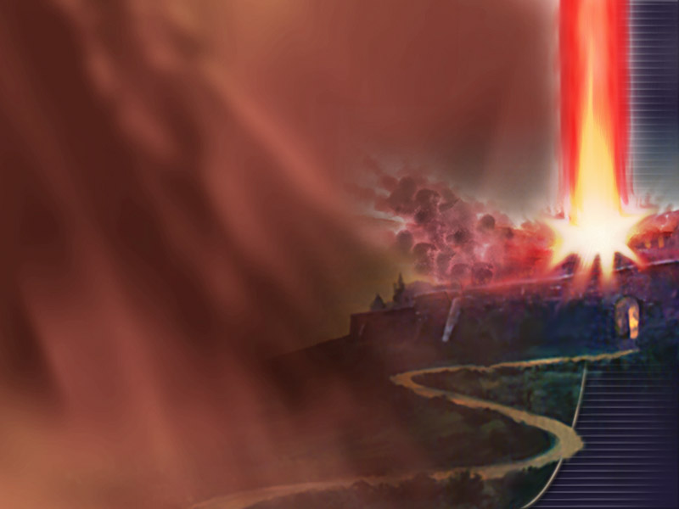
Aconteceu nos dias de Ló, quando Sodoma e Gomorra foram destruídas por fogo e enxofre.

Slide 50
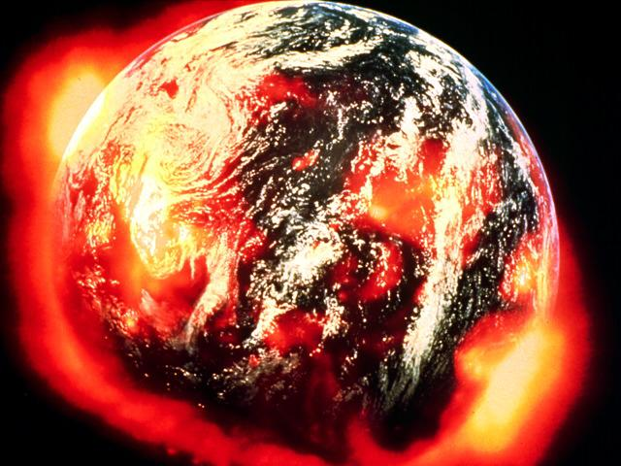
E terá lugar novamente nos últimos dias da história terrena.

Slide 51
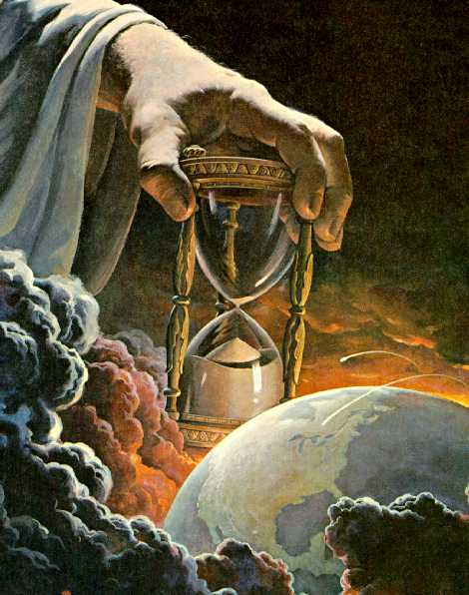
Vem o tempo quando todos os seres humanos terão decidido seus destinos... e essas decisões serão confirmadas para sempre.

Slide 52
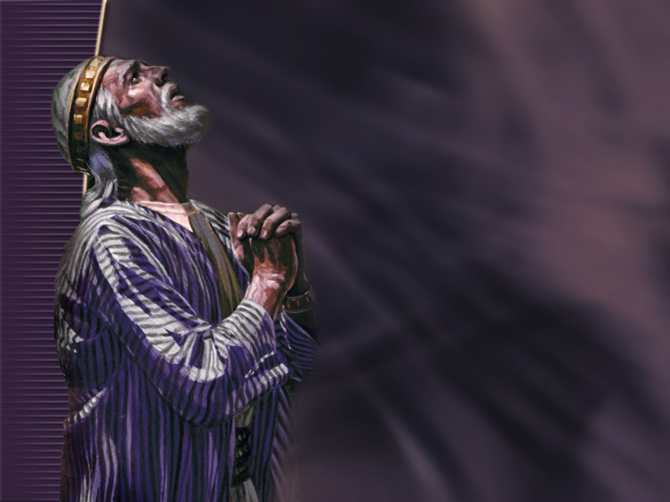
Belsazar tomou a decisão de seguir um caminho distante de Deus. Mas em Daniel, capítulo 6, encontramos uma história diferente – a corajosa lealdade de Daniel a Deus.

Slide 53
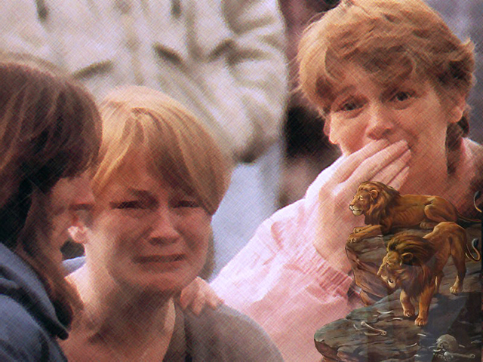
Tentações e provas não devem oprimir nosso espírito. Elas podem fazer-nos crescer e tornar-nos mais semelhantes a Cristo.

Slide 54
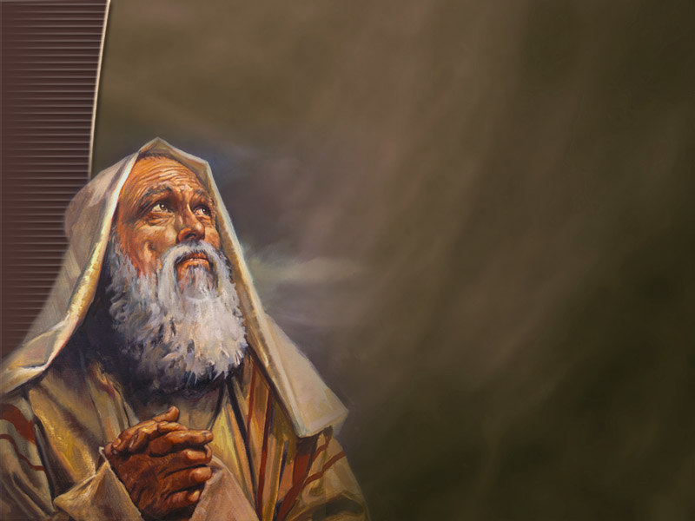
Ao tempo dos eventos do capítulo 6, Daniel contava cerca de oitenta anos de idade. Eis um homem cuja frutífera existência demonstrou que Deus pode ser uma fiel fonte de apoio.

Slide 55
As palavras do profeta Isaías estavam evidentes em sua vida: “Até à vossa velhice Eu Sou o mesmo, e ainda até as cãs Eu vos carregarei; Eu vos criei e vos levarei; sim, Eu vos carregarei e vos livrarei.” (Isaías 46:4)

Slide 56
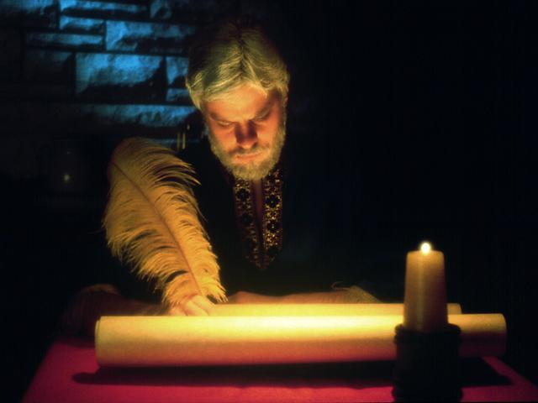
“... Os presidentes e os sátrapas procuraram achar ocasião contra Daniel a respeito do reino.” O que eles descobriram? (Daniel 6:4)

Slide 57
“... Os presidentes e os sátrapas procuraram achar ocasião contra Daniel a respeito do reino.” O que eles descobriram? (Daniel 6:4) “Que não se achava nele nenhum erro nem culpa.”

Slide 58
Por que não puderam encontrar acusações válidas contra Daniel?

Slide 59
Por que não puderam encontrar acusações válidas contra Daniel? Porque ele era fiel. (verso 4)

Slide 60
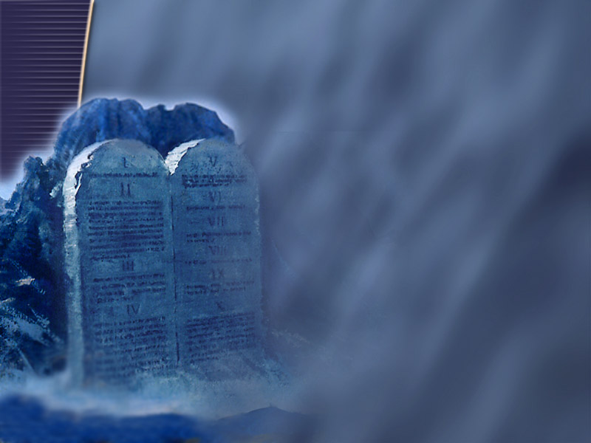
Que área da vida de Daniel os conspiradores sentiram que podiam usar contra ele? (verso 5). “Na lei do seu Deus.”

Slide 61
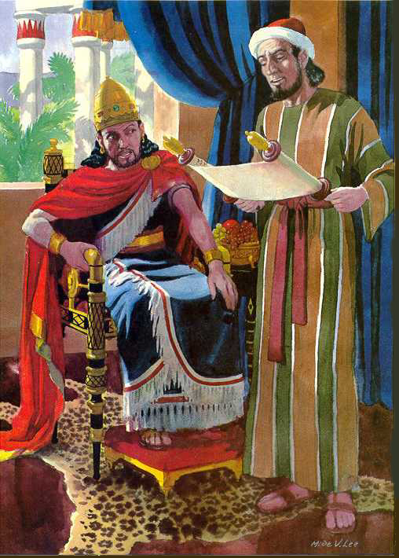
Qual foi a armadilha que eles prepararam para Daniel? (versos 6—9) Fizeram o rei Dario promulgar uma lei onde apenas ele poderia ser adorado.

Slide 62
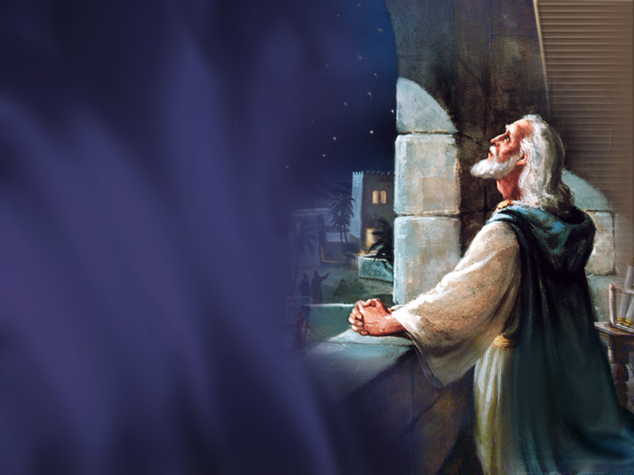
Qual foi a resposta de Daniel ao decreto do rei? (versos 10 e 11).

Slide 63
Qual foi a resposta de Daniel ao decreto do rei? (versos 10 e 11). Orava três vezes ao dia ao seu Deus.

Slide 64
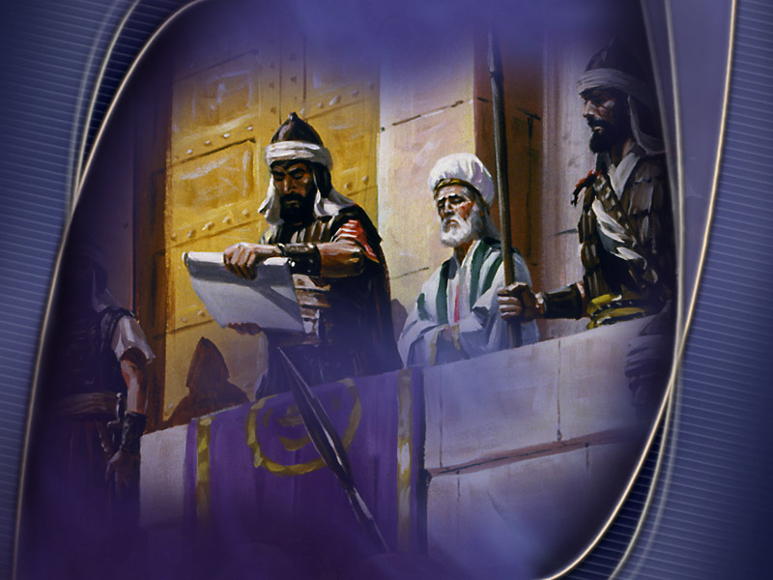
Os conspiradores não perderam tempo em delatar Daniel ao rei. Ele havia violado o decreto real por orar ao Deus do Céu...

Slide 65
...A penalidade: ser jogado vivo na cova de leões vorazes. O rei sentiu que não tinha escolha; ele tinha de cumprir sua ordem.

Slide 66
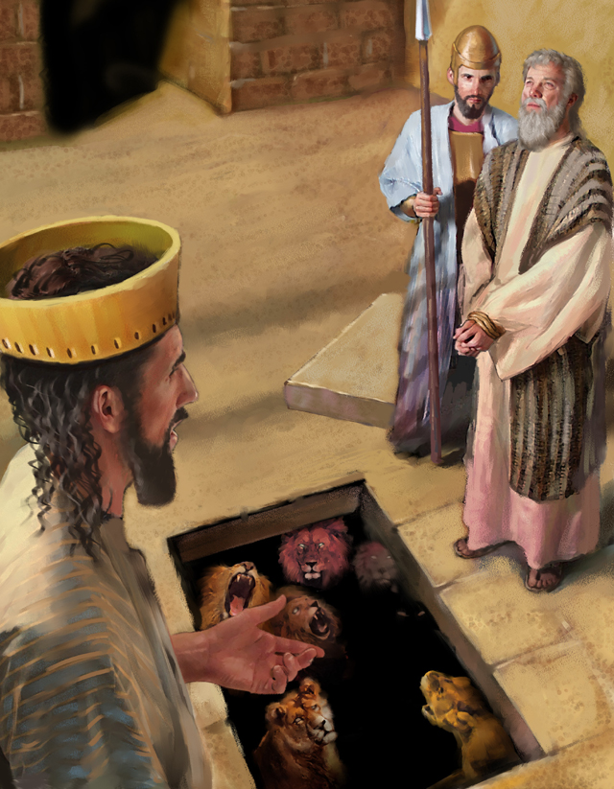
Enquanto a sentença era cumprida e Daniel lançado na cova dos leões, o rei pronunciou notáveis palavras de fé: “O teu Deus, a quem tu continuamente serves, Ele te livrará.” (verso 16)

Slide 67
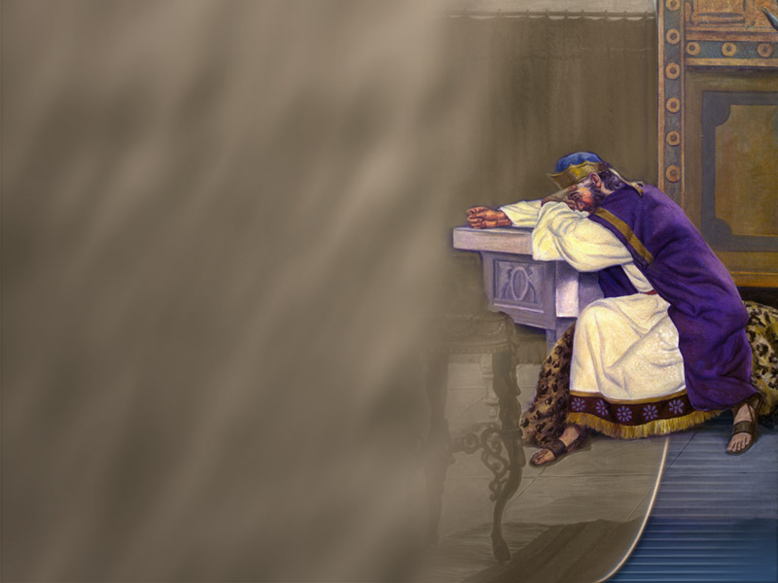
Como você acha que o rei deve ter se sentido por ter sido manipulado por sua própria equipe de governo?

Slide 68
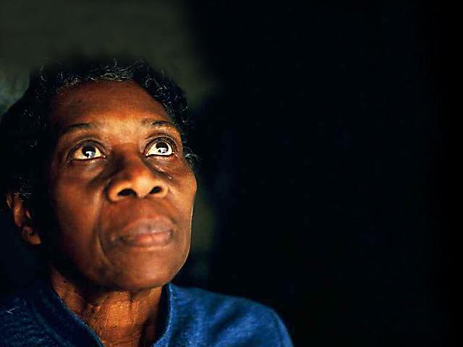
Culpa e ansiedade por causa de ações erradas sabotam nossa felicidade. Seguir a Deus proporciona paz, mesmo em meio aos momentos mais atrozes da vida.

Slide 69
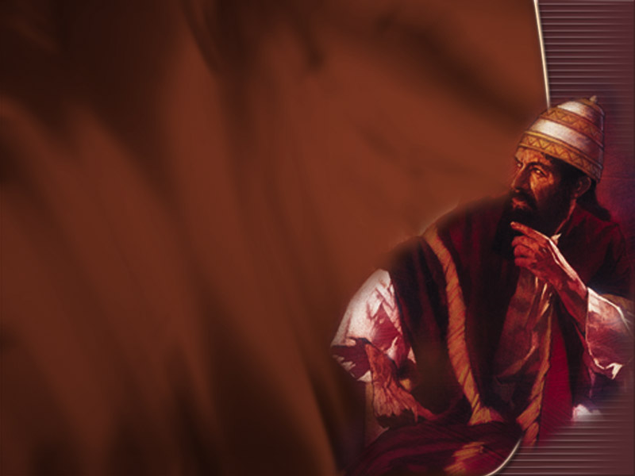
Dario condenou alguém que não queria condenar. Porque o rei sabia ser tremendamente injusto lançar Daniel na cova dos leões, ele passou a noite em claro no palácio.

Slide 70
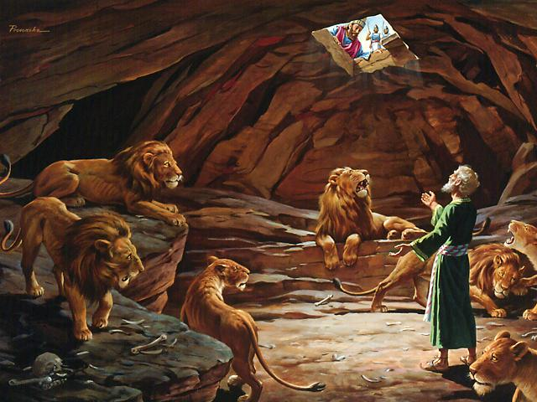
O que o rei descobriu quando foi à cova dos leões cedo de manhã? (versos 19 a 22)

Slide 71
O que o rei descobriu quando foi à cova dos leões cedo de manhã? (versos 19 a 22) Que Daniel estava vivo!

Slide 72
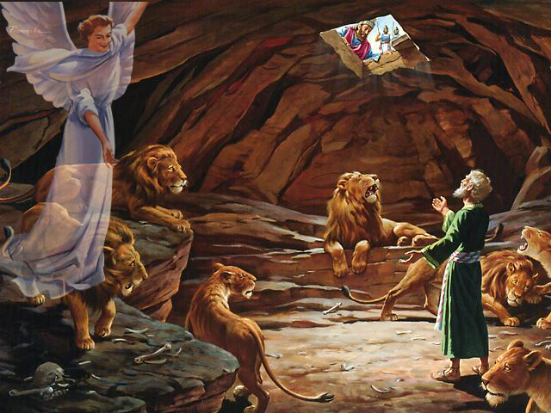
O que Daniel disse ao rei que Deus havia feito? (verso 22)

Slide 73
O que Daniel disse ao rei que Deus havia feito? (verso 22) “Deus enviou o seu anjo e fechou a boca dos leões.”

Slide 74
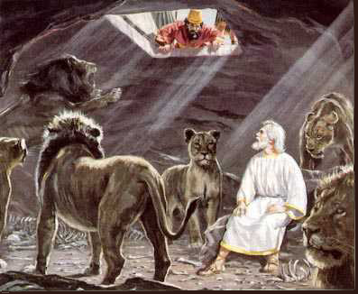
Que razão a Bíblia dá para o fato de Daniel não ter sido ferido? (verso 22)

Slide 75
Que razão a Bíblia dá para o fato de Daniel não ter sido ferido? (verso 22) Daniel era inocente.

Slide 76
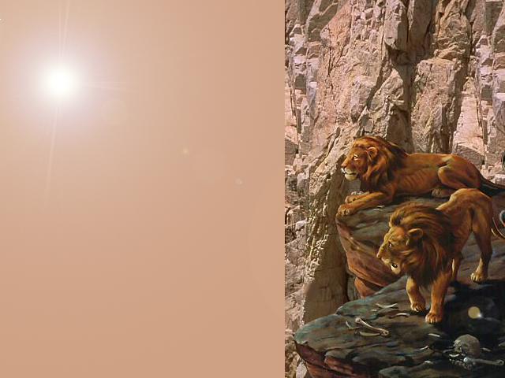
O que aconteceu aos conspiradores? (verso 24)

Slide 77
O que aconteceu aos conspiradores? (verso 24) Foram lançados na cova dos leões.

Slide 78
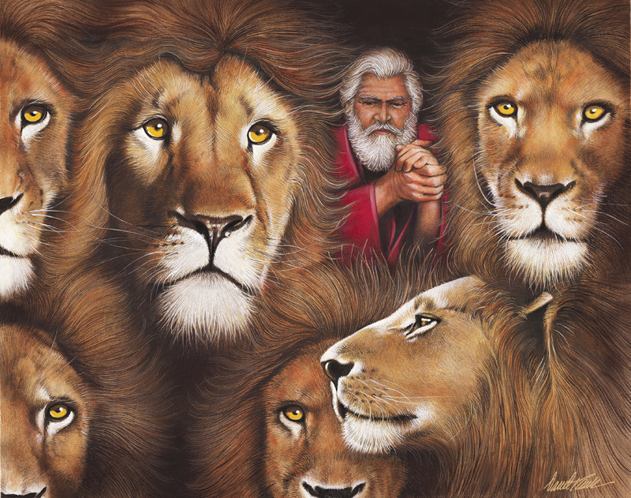
Que poderosa mensagem! Daniel tivera de fazer uma escolha muito difícil. Se ele orasse publicamente ao Deus do Céu, acabaria na cova dos leões. Mas ele fez a decisão de orar de qualquer modo.

Slide 79
Ele não ocultou sua fé. Não mudou seus hábitos devocionais ou ajustou seu estilo de vida; não se acomodou, mas confiou em Deus...

Slide 80
...O verso 10 nos diz que ele “dava graças”, como era seu costume. Mesmo diante da perspectiva de ser feito em pedaços pelos leões, Daniel ainda era capaz de agradecer.

Slide 81
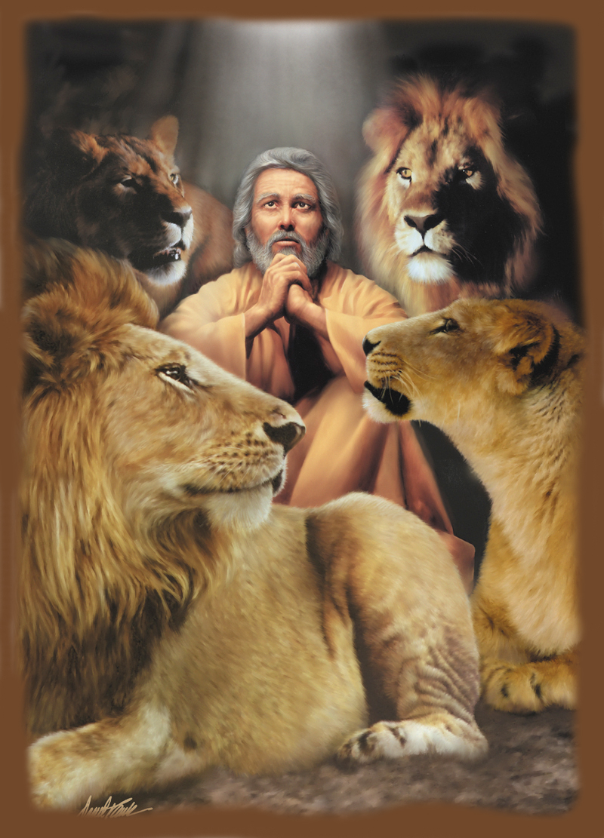
Ele não estava olhando para o perigo, mas para as promessas de Deus. Essas mesmas promessas nos pertencem. Elas nos haverão de capacitar assim como fizeram a Daniel.

Slide 82
“Deus é o nosso refúgio e fortaleza, socorro bem presente na angústia. Pelo que não temeremos...” (Sal. 46:1 e 2)

Slide 83
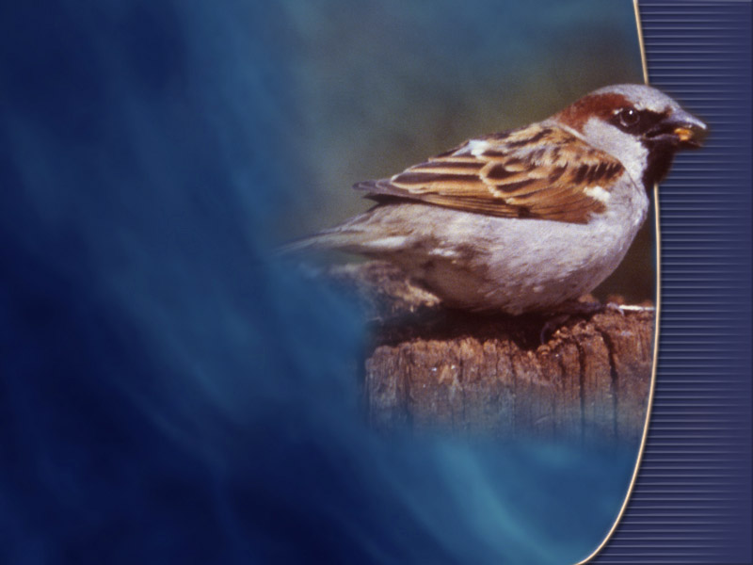
“Não andeis ansiosos por coisa alguma; antes em tudo sejam os vossos pedidos conhecidos diante de Deus pela oração e suplica com ações de graças...

Slide 84
...E a paz de Deus, que excede todo o entendimento, guardará os vossos corações e os vossos pensamentos em Cristo Jesus.” (Filip. 4:6 e 7)

Slide 85
Lembre-se: Há dois caminhos a percorrer no campo da vida. Ou você corre na direção de Deus ou para longe dEle.

Slide 86
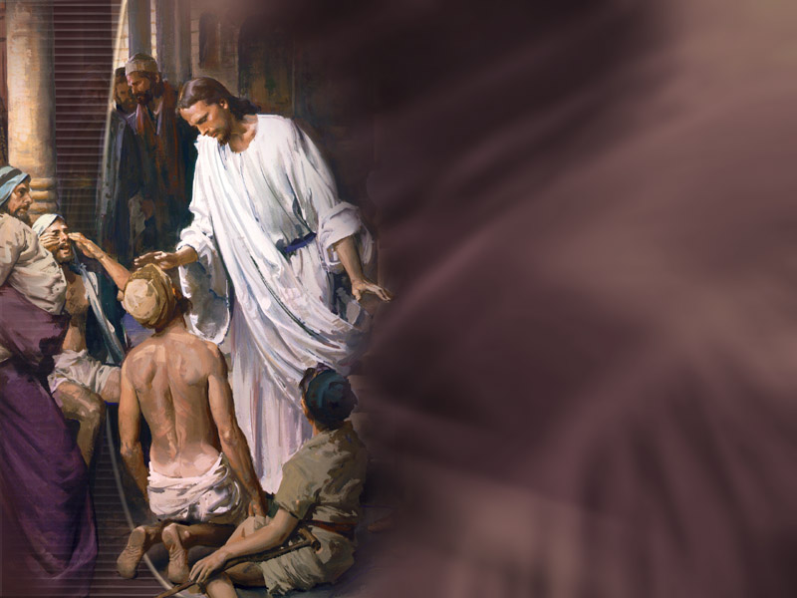
Deus é especializado naquilo que pensamos ser impossível. Ele pode nos ajudar a superar qualquer obstáculo. Jesus veio para nos conceder paz em meio às tormentas da vida.

Slide 87
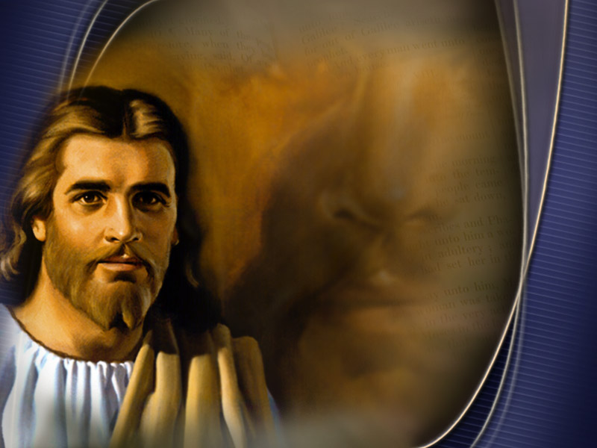
Jesus prometeu que atenderia às nossas necessidades se primeiro buscássemos o reino de Deus e um viver justo, e confiássemos plenamente nEle. O que você gostaria de dizer agora a Jesus?

Slide 88
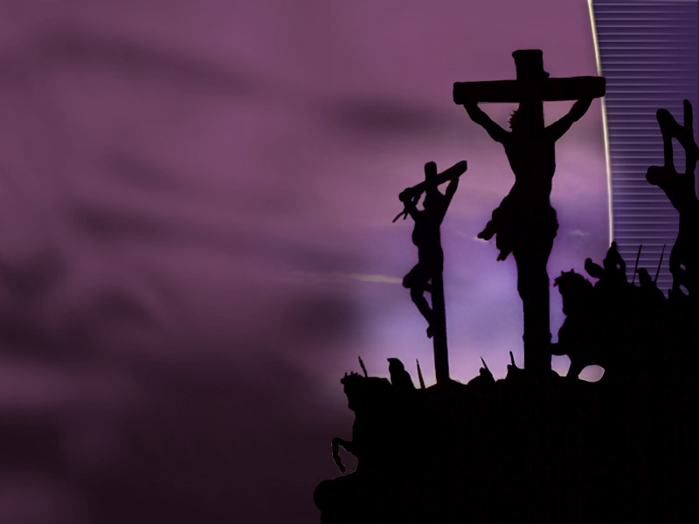
Oração Pai, obrigado por me amares e desejares ser parte de minha vida. Por favor, ajuda-me a compreender a Tua vontade para minha vida. Necessito que me dês fidelidade e confiança. Obrigado, em nome de Jesus. Amém.

